Slide 1
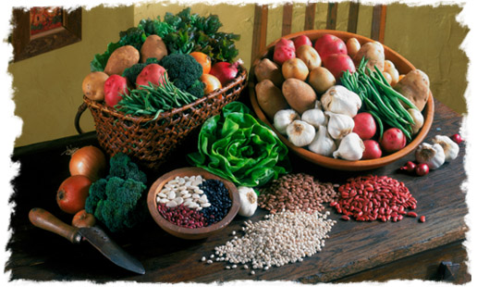
ΜΕΣΟΓΕΙΑΚΗ ΔΙΑΤΡΟΦΗ
ΜΕΣΟΓΕΙΑΚΗ ΔΙΑΤΡΟΦΗ

Slide 2
Χαρακτηριστικα τησ Μεσογειακησ Διατροφησ:
Αφθονία τροφών φ υ τ ι κ ή ς προέλευσης, όπως φρούτα, λαχανικά, πατάτες, δημητριακά και όσπρια.
Ε λ α ι ό λ α δ ο ως βασικό έλαιο, που αντικαθιστά όλα τα άλλα λίπη και έλαια όπως βούτυρο, μαργαρίνη κτλ.
Καθημερινή λήψη μικρών ποσοτήτων γαλακτοκομικών προϊόντων, όπως το τυρί και το γιαούρτι.
Κατανάλωση ψ α ρ ι ο ύ και πουλερικών σε εβδομαδιαία βάση (όχι καθημερινή).
Αυγά το πολύ μέχρι 4 την εβδομάδα (να σημειωθεί ότι στον αριθμό αυτόν περιλαμβάνονται και αυτά που χρησιμοποιήθηκαν στο μαγείρεμα).
Κατανάλωση ζάχαρης (που υπάρχει βέβαια στα γλυκά)σε εβδομαδιαία βάση (όχι καθημερινή).
"Κόκκινο" κρέας (μοσχάρι, χοιρινό κτλ.) μόνο λίγες φορές το μήνα.

Slide 3
Η Παραδοσιακή Μεσογειακή Διατροφή, ύστερα από μελέτες και στη χώρα μας και αλλού, έχει αποδειχτεί η πιο υγιεινή διατροφή.
Η Μεσογειακή διατροφή χαρακτηρίζεται από τις διατροφικές συνήθειες που βρέθηκε ότι είχαν οι κάτοικοι της Κρήτης και της Νότιας Ιταλίας στις αρχές της δεκαετίας του 1960. Είναι ξακουστή για τις ευεργετικές της ιδιότητες καθώς προφυλάσσει από εμφράγματα του μυοκαρδίου και από διάφορες μορφές καρκίνου, είναι φτωχή σε θερμίδες, τονώνει τον οργανισμό, βοηθάει την καλή λειτουργία του εντέρου κ.ά.
Ο τρόπος αυτός διατροφής κερδίζει όλο και περισσότερο έδαφος τα τελευταία χρόνια, καθώς πλήθος μελετών δείχνουν ότι οι κάτοικοι Μεσογειακών περιοχών ζουν περισσότερο, ενώ πολύ σπανιότερα σε σχέση με τους Αμερικανούς και τους Βορειοευρωπαίους πάσχουν από καρκίνο εντέρου και στήθους ή καρδιακές παθήσεις.

